Slide 1
Времена года под Покровом Божией Матери.
Воспитание Земное от Небесного
Презентация по книге подготовлена Дядченко И. Н.,
Учитель ОРКСЭ, ГБОУ школа № 1384
имени А. А. Леманского, Москва

Slide 2

Книга "Времена года под Покровом Божией Матери. Воспитание земное от Небесного".
Идея книги берет свое начало от проповеди иеромонаха Симеона (Родионова) о воспитании детей, произнесенной им в день празднования иконы Божией Матери "Воспитание", список с которой находится в Никольском храме села Даниловская слобода Дмитровского района.

Slide 3
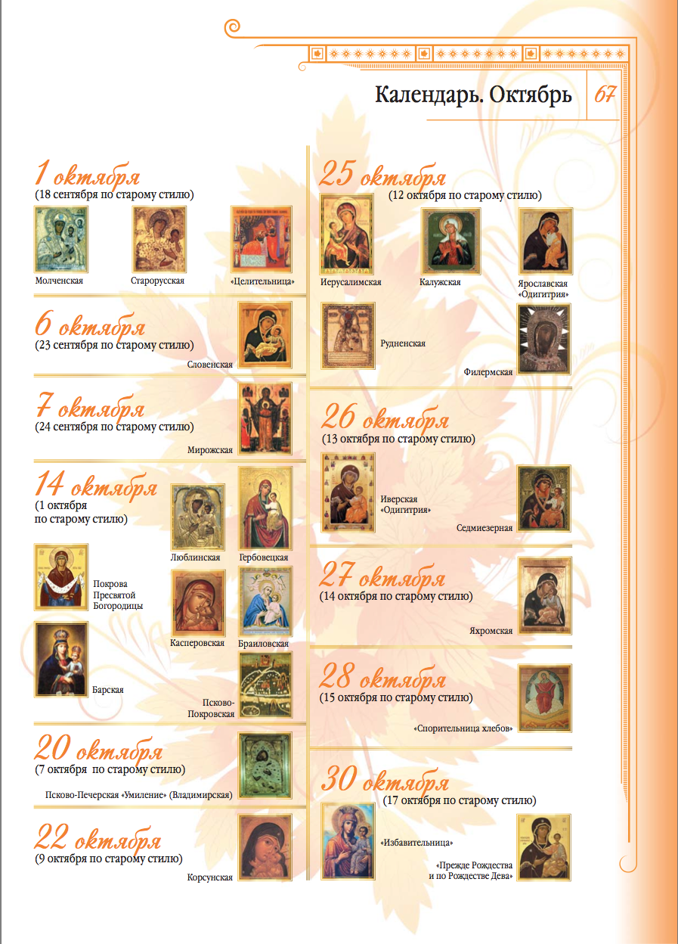
Книга – это бессрочный календарь празднования Богородичных икон с текстовым и иллюстративным наполнением

Slide 4
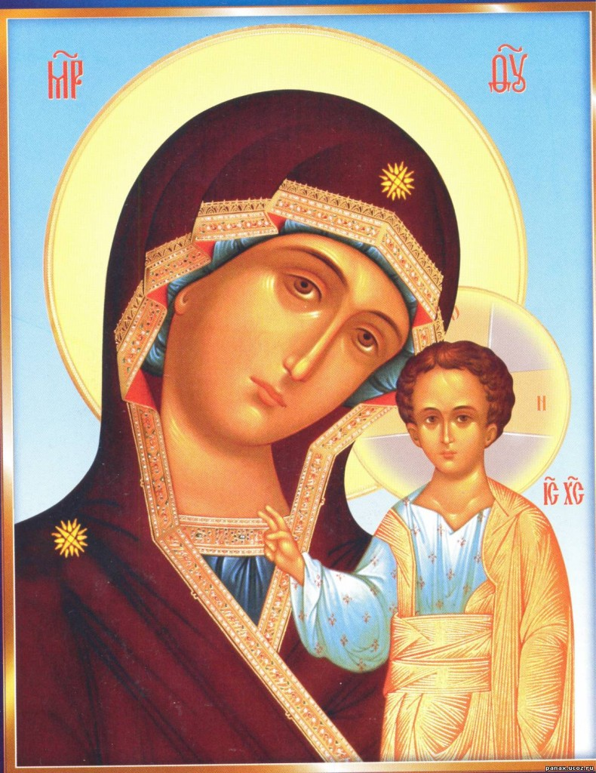
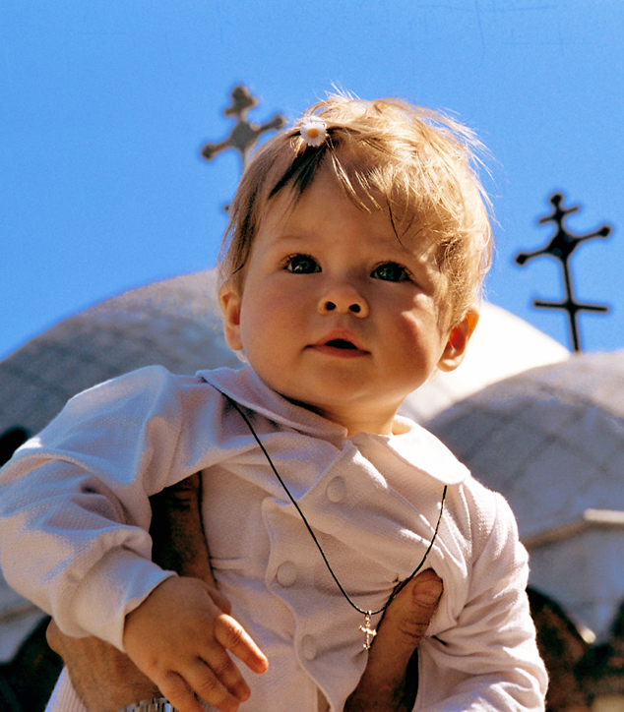

Две магистральные линии в книге
Иконы
Божией Матери –
символ русской культуры
Христианское воспитание

Slide 5
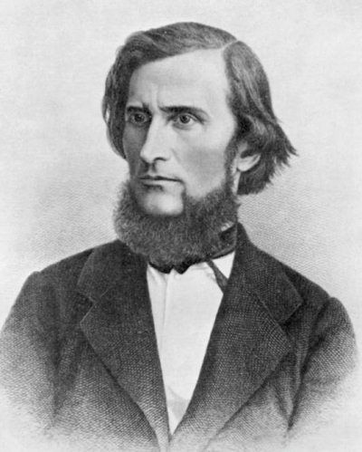
Константин Ушинский
основоположник
русской научной педагогики
ПРО ХРИСТИАНСКОЕ ВОСПИТАНИЕ
"Для нас нехристианская педагогика есть вещь немыслимая – …
предприятие
без побуждения позади
и без результатов впереди"

Slide 6
Подача материала в книге по К. Д. Ушинскому
Народный педагог
рекомендовал в его статье «Воскресные школы» восемь тем для бесед с учащимися:
Главнейшие события Библейской истории.
Крупнейшие события из русской истории.
Главные физические явления: ночь, день, четыре времени года и так далее
И другие…
Исходя из этих рекомендаций
структура книги
ЧЕТЫРЕ ВРЕМЕНИ ГОДА
«Не думаю, чтобы я мог
сказать что-нибудь новое и
особенно важное в
вопросе воспитания»
К. Д. Ушинский, из ПИСЬМА О
ВОСПИТАНИИ НАСЛЕДНИКА
РУССКОГО ПРЕСТОЛА
Поэтому книга –
это соборный труд
многих детей и взрослых
по вопросу Христианского
воспитания

Slide 7
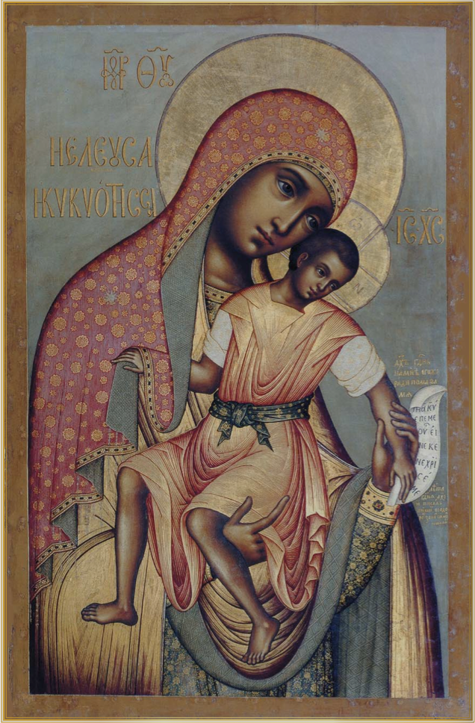
5 причин почему эта книга полезна родителям и педагогам
ПЕРВАЯ
ИКОНЫ БОЖИЕЙ МАТЕРИ
Русские люди издревле считали свою землю «уделом Богоматери». На Руси образ Богородицы занимает особое место в духовной жизни православных христиан. На защиту и утешение Богоматери человек уповал от рождения и до смерти. Как почти нет молитвы, в которой бы не упоминалось бы Её имя, так нет православного дома, где не хранился бы Её святой Образ.

Slide 8
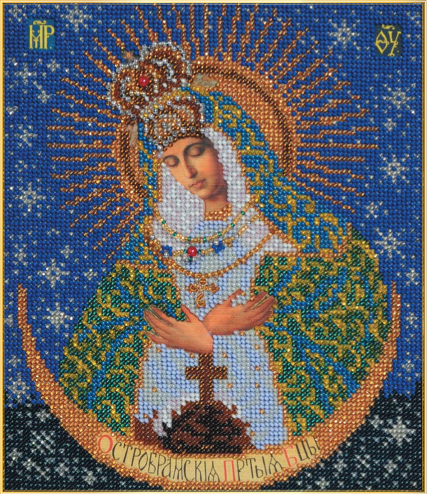
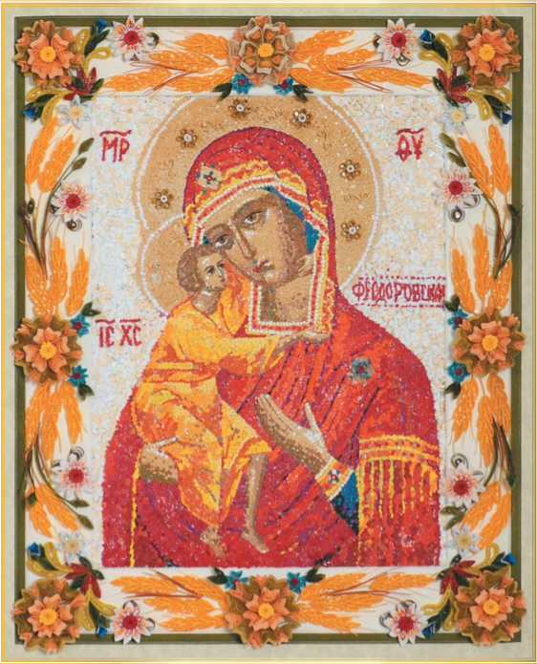
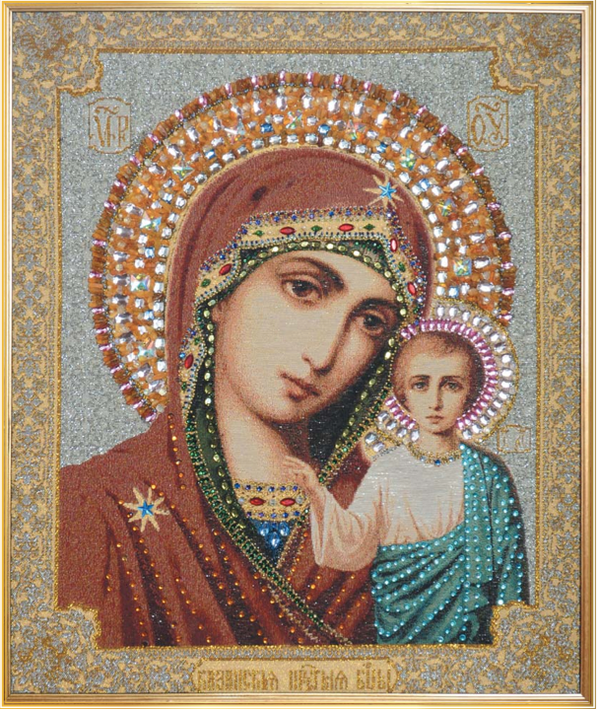
В книге представлены иконы Божией Матери созданные великими русскими иконописцами и современные работы мастериц.

Slide 9
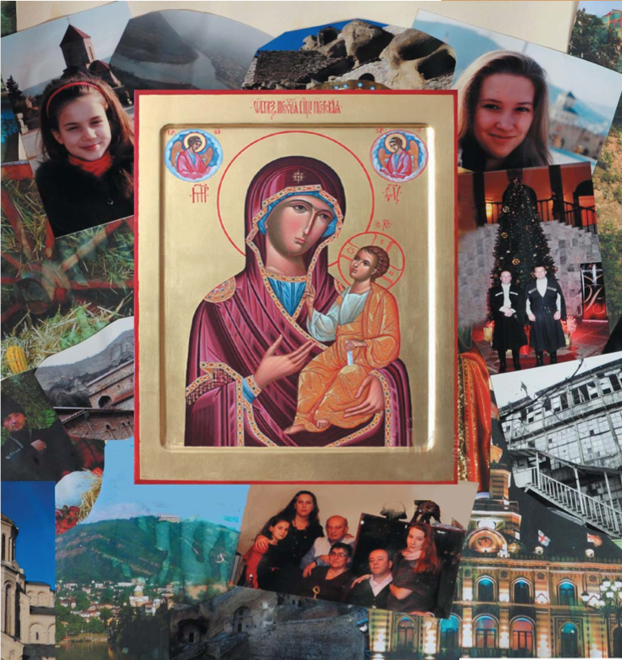
Детские работы по созданию рамки-коллажа для иконы.
Коллажная работа становится «портретом» духовной жизни семьи.
Рамка-коллаж доступна любому ребенку.

Slide 10
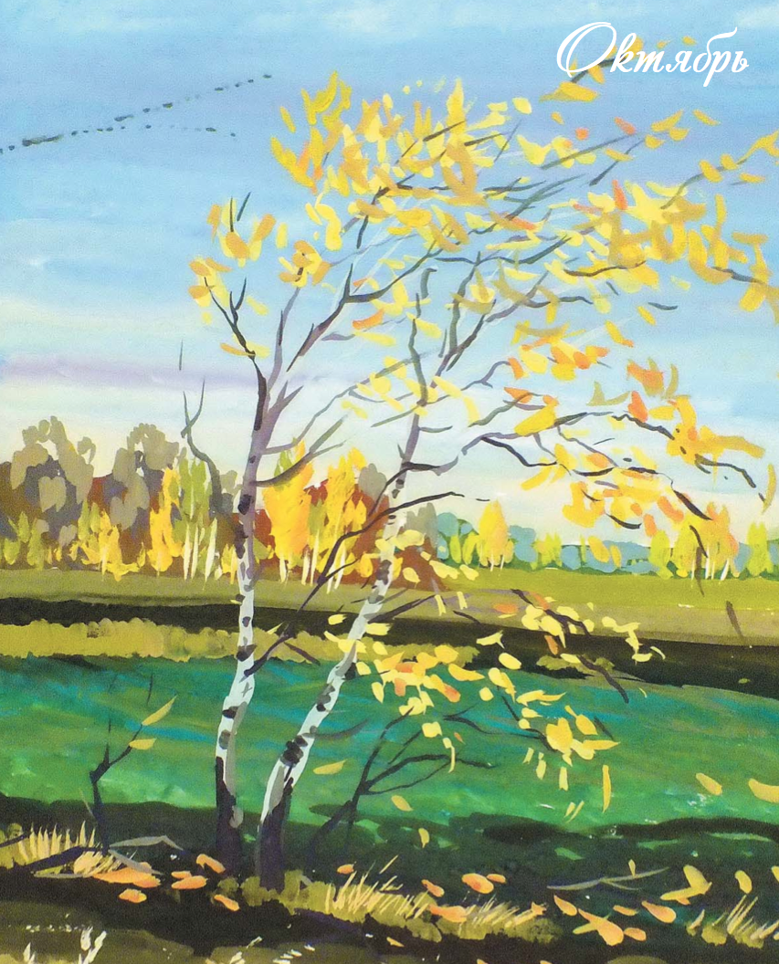
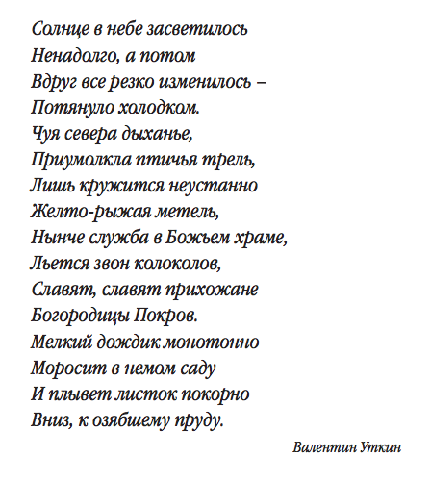
ВТОРАЯ ПРИЧИНА
Времена года в поэзии и прозе
современных авторов

Slide 11
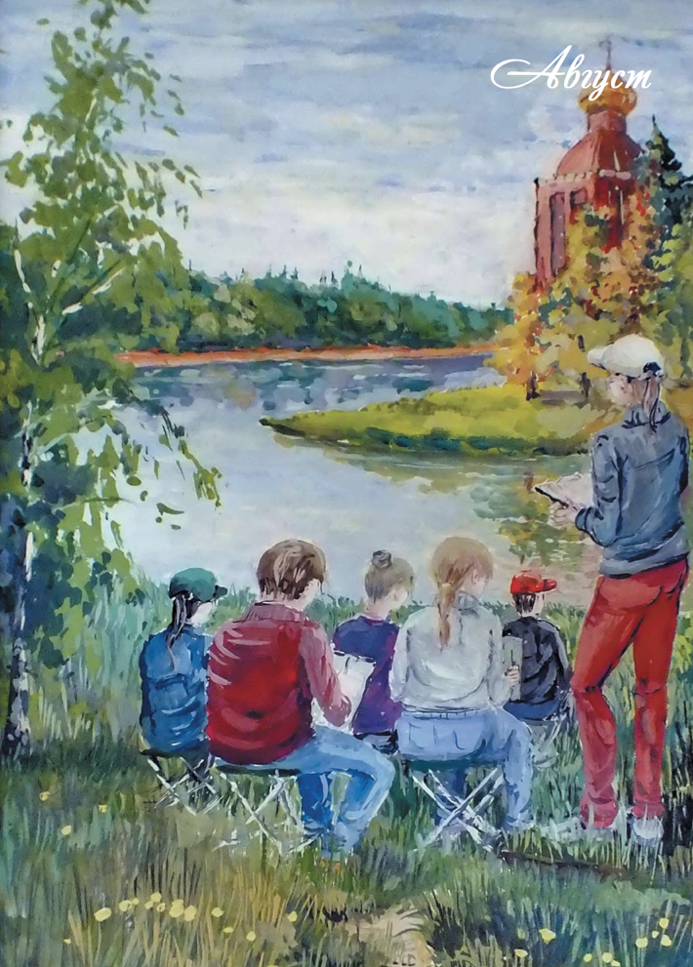
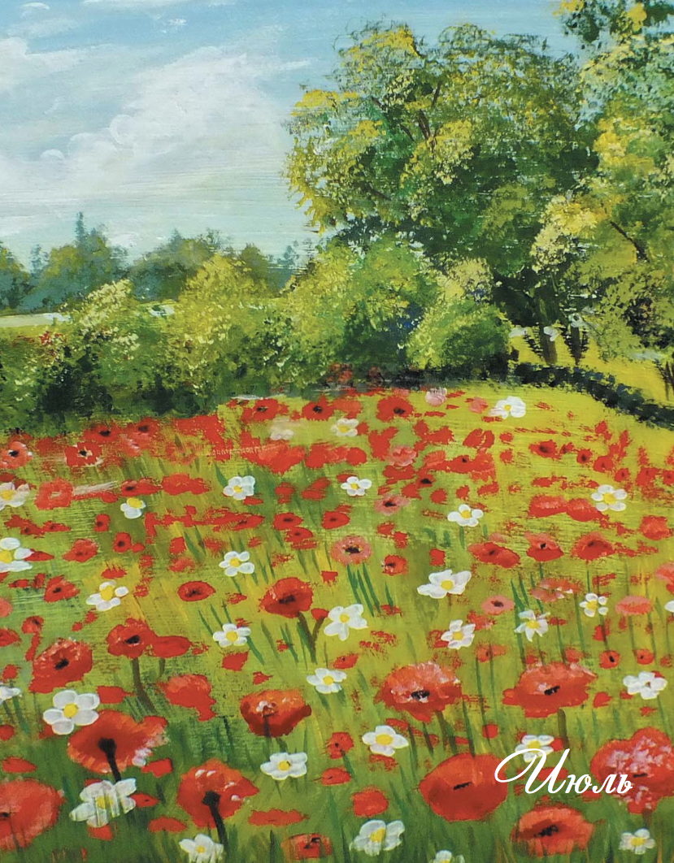
ТРЕТЬЯ ПРИЧИНА
Времена года в картинах каждого месяца – это красота земли в каждом миге ее бытия

Slide 12
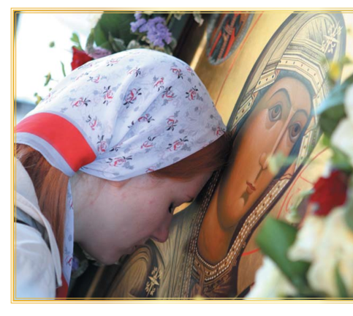
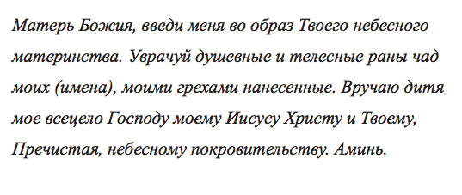
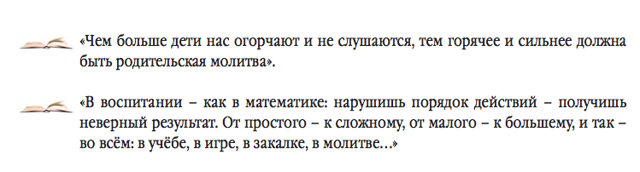
ЧЕТВЕРТАЯ ПРИЧИНА
Акафист иконе Божией Матери «Воспитание»
И молитвы к ПРЕСВЯТОЙ БОГОРОДИЦЕ О ВОСПИТАНИИ ДеТЕЙ.
Собраны Цитаты и мысли святых отцов о воспитании.
Свт. Димитрий Ростовский

Slide 13
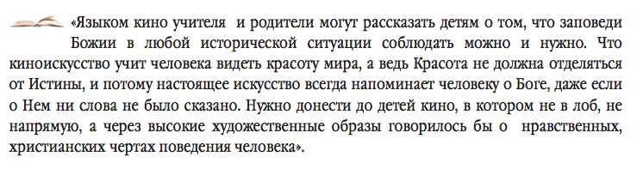

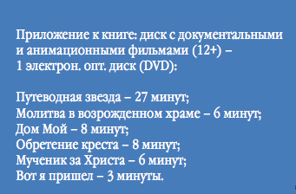
ПЯТАЯ ПРИЧИНА
ВОСПИТАНИЕ ИСКУССТВОМ КИНО

Slide 14

Благодарю за высокую оценку книги, как коллективной творческой работы многих детей и взрослых

